Slide 1
Кафедра «Международного маркетинга и торговли»
Дисциплина «Маркетинговые исследования»
Раздел 3 Реализация маркетингового исследования
Тема 3.2 Предварительный анализ данных
Автор Кметь Е.Б.
Владивосток
2017

Slide 2
АНАЛИЗ ДАННЫХ
1
Редактирование
2
Кодирование
3
Табулирование
Анализ данных включает несколько этапов .
Предварительный анализ начинается с преобразования собранных данных, редактирования, кодирования и табулирования.
Преобразование – перенос данных с бумажных носителей в компьютерные базы данных.

Slide 3
АНАЛИЗ ДАННЫХ
Редактирование – это проверка и, если необходимо, корректировка
каждой анкеты или формы наблюдений. На данном этапе формы и бланки
должны быть проверены на предмет правильного и полного заполнения с
соблюдением всех инструкций.
Кодирование – это техническая процедура распределения данных по категориям.
Табулирование – процедура подсчёта ответов, составляющих различные категории. На последнем этапе происходит сведение данных в табличный или другой вариант в результате подсчёта частоты тех или иных ответов на каждый из вопросов. Данные могут быть подвергнуты перекрёстной классификации (перекрёстному табулированию) по нескольким переменным.

Slide 4
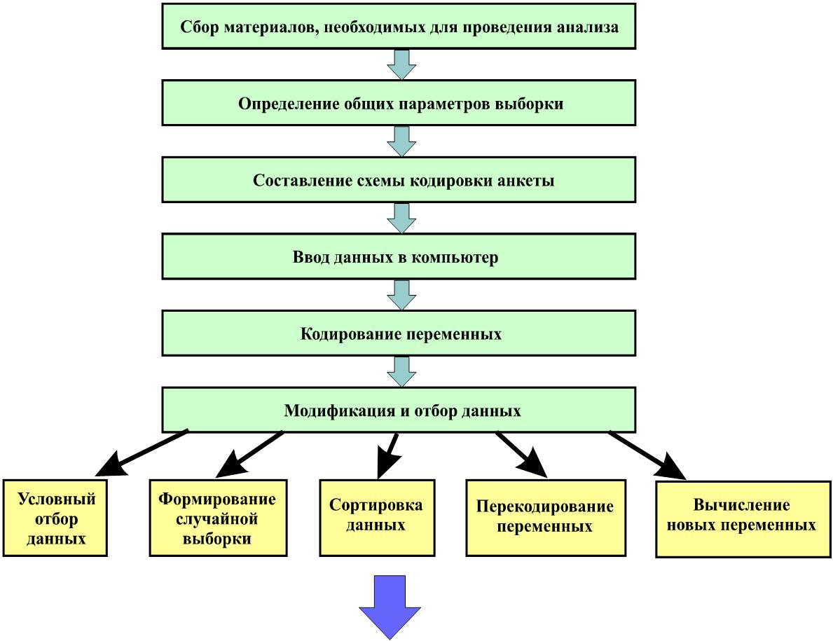
ПОДГОТОВИТЕЛЬНЫЕ ЭТАПЫ АНАЛИЗА ДАННЫХ

Slide 5
МОДИФИКАЦИЯ И ОТБОР ДАННЫх
Модификация и отбор данных, включает целый ряд возможных процедур (или операций):
1. Отбор анкет по условию и случайная выборка;
2. Сортировка файла данных;
3. Перекодирование переменных (внутри одной переменной или с образованием новых переменных);
4. Автоматическое перекодирование;
5. Вычисление новых переменных
Команды находятся в пунктах меню
ДАННЫЕ (DATA)
Отбор данных по условию Data/Select Cases
Сортировка файла данных Data/Sort Cases
Слияние баз и переменных Data/Merge files
МОДИФИКАЦИЯ (TRANSFORM)
Группировка значений переменных Transform/Categorize Variables
Перекодирование переменных
С созданием новой переменной Transform/Recode/Into Different Variables
Без создания новой переменной Transform/Recode/Into Same Variables - например для замены всех пропущенных значений System-missing на 0
Вычисление новых переменных Transform/Compute
Подсчет значений переменных Transform/Count
Обработка пропущенных значений Transform/ Replace Missing Values

Slide 6
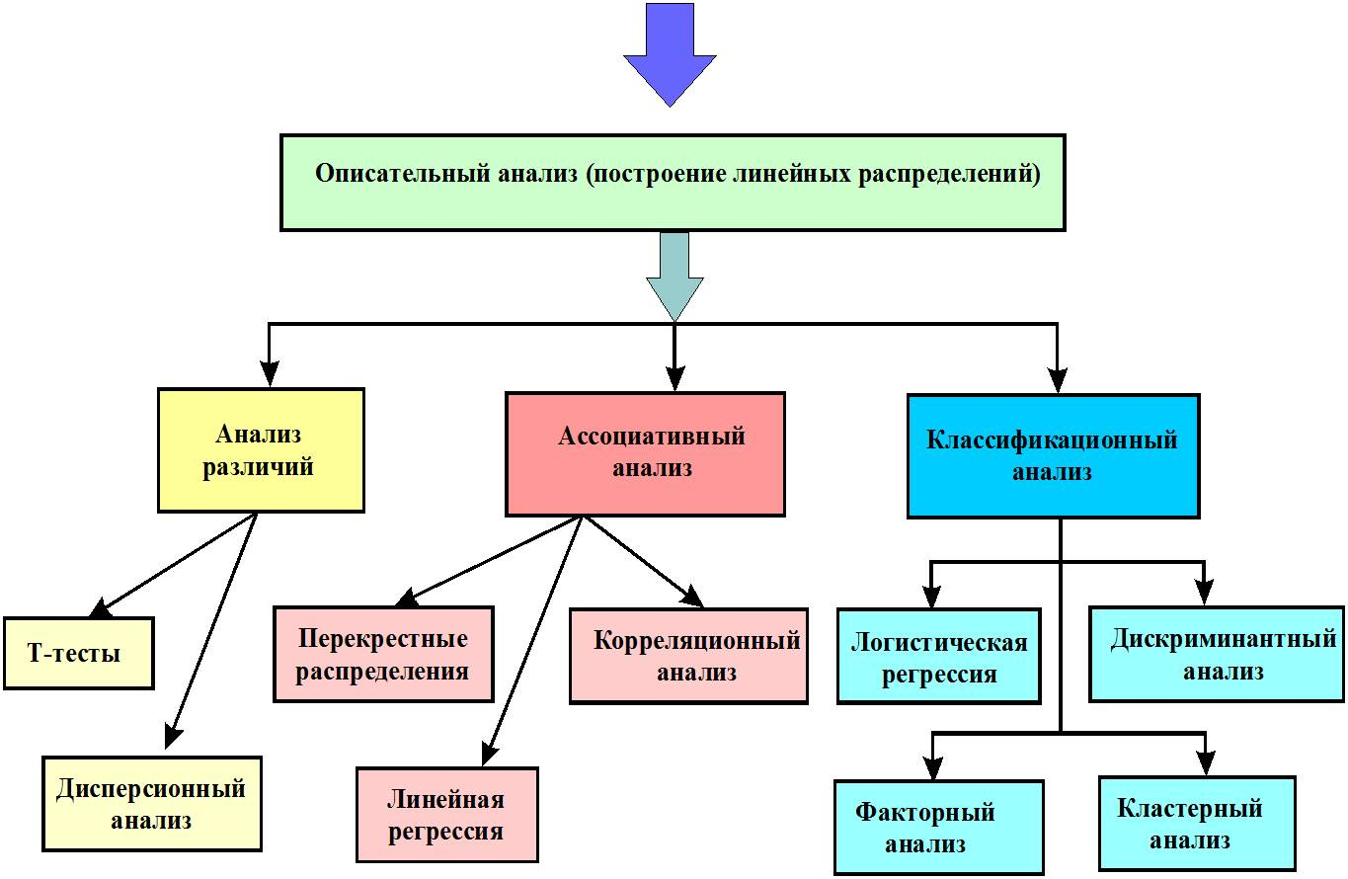
ОПИСАТЕЛЬНЫЙ АНАЛИЗ ДАННЫХ

Slide 7
ОПИСАТЕЛЬНЫЙ АНАЛИЗ
Целью описательного анализа является систематизация имеющихся данных. В рамках этой задачи проводят построение линейных распределений, а также рассчитываются характеристики переменной в различных статистических аспектах: расчет среднего, медианы, моды и т.д.
1.Построение линейных распределений является первым шагом в статистическом анализе данных. Основным ресурсом анализа являются одновариантные вопросы.
2.Анализ многовариантных переменных производится методом выделения каждого варианта ответа в отдельную одновариантную переменную и последующей работы уже с набором одновариантных переменных

Slide 8
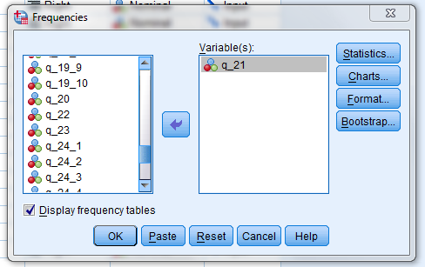
ЛИНЕЙНЫЕ РАСПРЕДЕЛЕНИЯ ДЛЯ ОДНОВАРИАНТНЫХ ВОПРОСОВ.
Диалоговое окно для построения линейных распределений (также называемых частотами) осуществляется при помощи команды меню Analyze / Descriptive Statistics / Frequencies.
Кнопкой Statistics вызывается одноименное диалоговое окно, в котором указываются описательные статистики (кроме относительных и абсолютных значений), которые необходимо рассчитать:
Mean – среднее арифметическое для интервальных переменных,
Mode – Мода или наиболее часто встречающееся значение,
Median – медиана или половина значений отрезка,
Sum – сумма,
Minimum Maximum – минимальное и максимальное значение,
Percentile Values – разбить значения переменной на квартили и процентили,
Central Tendency – центральная тенденция.

Slide 9
ЛИНЕЙНЫЕ РАСПРЕДЕЛЕНИЯ ДЛЯ ОДНОВАРИАНТНЫХ ВОПРОСОВ.
Кнопка Charts вызывает одноименное диалоговое окно для вывода диаграмм по выбранным переменным. По умолчанию в SPSS диаграммы не строятся. Доступен выбор трех видов диаграмм:
Bar charts – столбиковая диаграмма
Pie charts – круговая (сектограмма)
Histograms – гистограмма
Также доступна установка на диаграммах отображения абсолютных значений (Frequencies) и относительных значений (Percentages).
Кнопка Format позволяет открыть окно для установки сортировки (Order by) по возрастанию (Ascending) и убыванию (Descending).
После щелчка по кнопке OK открывается окно SPSS Viewer , в котором представлены частотные таблицы.
В таблице Statistics отображаются общие параметры линейного распределения:
Valid – количество респондентов,
Missing – количество анкет,
Mode – самая многочисленная группа.
Следующая таблица, озаглавленная меткой переменной (лейбой) отражает количество респондентов (Frequency), процент лиц, указавших данные ответы от общего числа респондентов (Percent), и процент лиц, указавших ответы от числа ответивших на данный вопрос (Valid Percent). Cumulative Percent – кумулятивные проценты или вклад каждого варианта ответа в общую сумму.
Данную таблицу можно скопировать в Excel и построить другие виды диаграмм.

Slide 10
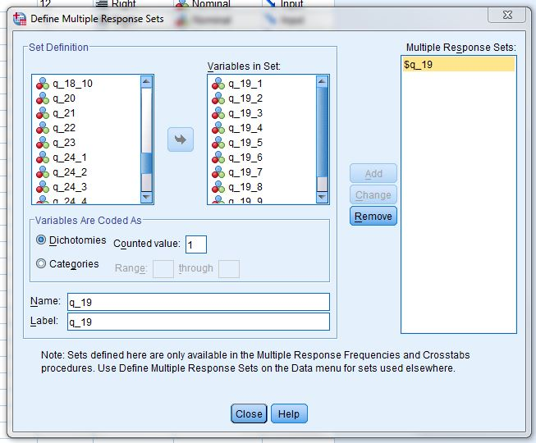
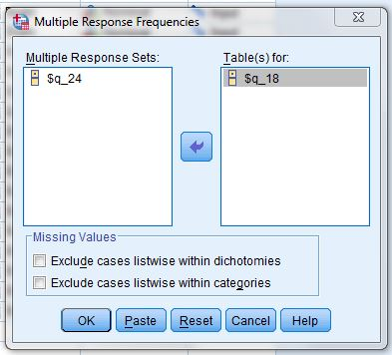
ЛИНЕЙНЫЕ РАСПРЕДЕЛЕНИЯ ДЛЯ ВОПРОСОВ С МНОЖЕСТВЕННЫМИ ОТВЕТАМИ
Построения линейных распределений для многовариантных вопросов начинается с создания временной многовариантной переменной командой Analyze/Multiple Response/Define Sets. Данная команда создает временную многовариантную переменную, которая не сохраняется при закрытии рабочего файла .
Для построения линейных распределений используется команда меню Analyze/Multiple Response/Frequencies. Данное окно только строит таблицы распределений без возможности построения диаграмм. Необходимо перенести из левого списка доступных многовариантных переменных нужную и нажать кнопку OK. Временные переменные отличает символ $.

Slide 11
РЕЗУЛЬТАТЫ ВЫВОДА
Столбец Count – количество набранных ответов от респондентов,
Столбец Pct of Responses – доля ответов от общего числа ответов,
Столбец Pct of Cases - доля ответов от числа респондентов.
Под таблицей Missing cases – число анкет, не содержащих ответы на данный вопрос.
В связи с тем, что линейные распределения по многовариантным вопросам в SPSS выводятся в текстовом формате и не могут быть перенесены в Microsoft Excel для построения диаграмм, построить диаграмму можно командой Graphs/Bar (для гистограмм) или Graphs/Pie (для сектограмм).Но лучшим вариантом является ввести в ручную данные в в Microsoft Excel и построить нужную диаграмму.

